Slide 1
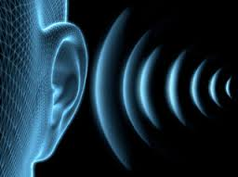
Što je zvuk
Tomislav Balentović, 8.b

Slide 2
Što je zvuk?
Zvuk je ljudska percepcija nestalnih podražaja nastalih kao posljedica promjene razine tlaka koja se širi elastičnim medijem u kojeg je uronjen opažač (slušatelj).

Slide 3
Zašto se širi i kako se širi?
Širi zbog elastične veze među molekulama medija
Ne može širiti kroz vakuum
Širi se u tzv. zvučnim valovima

Slide 4
Kretanje kroz različite materijale
Zvučni val se kroz različite materijale kreće različitim brzinama
U zraku 300 m/s
U vodi 1500 m/s
U željeznoj žici 5000 m/s
Dakle, što je materijal gušći, to se zvuk kroz njega prenosi duže i brže.

Slide 5
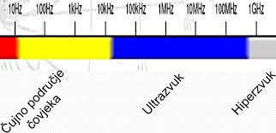
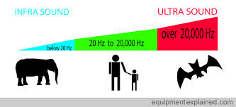
Zvuk u fizikalnom smislu
Zvuk je određen,kao i ostali valovi, dvjema fizikalnim veličinama, frekvencijom i valnom duljinom
Broj titraja koje materijal čini u jednoj sekundi se naziva frekvencija, oznaka je f, a mjerna jedinica Hz (Hertz)
Prema frekvenciji, zvučne valove djelimo na
• infrazvuk - ispod 16Hz
• od 16Hz do 20kHz - ljudska granica osjećaja zvuka
• ultrazvuk - iznad 20kHz

Slide 6
Skupine zvukova
U osnovi zvukove možemo podijeliti na dvije skupine: šumove i tonove.
Šum je zvuk koji nastaje nepravilnim titranjem zvučnog izvora
Ton je zvuk koji ima određenu visinu, jačinu, trajanje i boju, što ga razlikuje od drugih, neodređenih zvukova (kao npr. šumova)

